Slide 1
Diapositivas adicionales del currículo de la Alianza-PSA Capacitación para productores: Definiciones del agua de uso agrícola
MATERIAL ADICIONAL
Notes:
Las siguientes diapositivas fueron desarrolladas para resaltar la definición de ‘agua de uso agrícola’ y ponerlas en el contexto del uso de agua en la huerta. Es mejor usar estas diapositivas adicionales al inicio del Módulo 5.1: Agua para la producción.

Slide 2
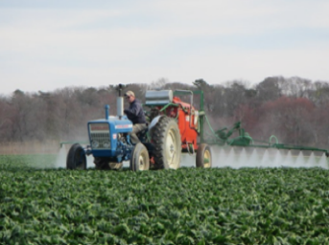
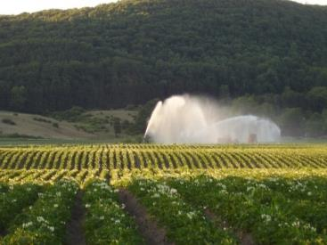
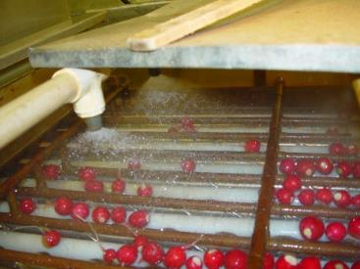
Definiciones importantes
Agua de uso agrícola tiene que ser inocua y de calidad sanitaria adecuada para su uso previsto.
Agua de uso agrícola es agua utilizada en actividades cubiertas por la Norma, en productos agrícolas frescos (PAF) cubiertos por la Norma, donde el agua está destinada a, o es probable que tenga contacto con los productos cubiertos por la Norma o con superficies de contacto con los alimentos.
PAF cubiertos por la Norma son PAF que están sujetos a los requisitos de la Norma de inocuidad de los PAF. El término “PAF cubierto por la Norma” se refiere a la parte cosechable o cosechada del cultivo.
MATERIAL ADICIONAL
Notes:
Nota: Estas diapositivas pueden ser usadas en el Módulo 5.1, después de la diapositiva titulada Calidad del agua de uso agrícola
Las definiciones presentadas en esta diapositiva, definidas en § 112.3(c), son críticas para entender el alcance que se presenta bajo estos criterios.
El agua que no cumple con la definición de agua de uso agrícola no está sujeta a los criterios de calidad del agua de la Norma de inocuidad de los productos agrícolas frescos de FSMA. Por ejemplo, el agua usada en el riego por goteo o por surco en huertas de manzanos no sería considerada agua de uso agrícola siempre y cuando el agua no haga contacto con las manzanas. Esa misma agua podría ser considerada agua de uso agrícola si fuera utilizada para mezclar productos fitosanitarios aplicados por aspersión directamente a las manzanas.

Slide 3
Ejemplo de agua de uso agrícola
Fuente de agua | Cultivo | Propósito de la aplicación | Método de aplicación | ¿Es agua de uso agrícola?
Estanque | Cerezas | Riego | Aspersión
Fuente de agua | Cultivo | Propósito de la aplicación | Método de aplicación | ¿Es agua de uso agrícola?
Estanque | cerezas | Riego | Aspersión | Sí, si son cerezas dulces (no, si son cerezas ácidas ya que no están cubiertas por la Norma)
Paso 1: ¿Este cultivo es un producto agrícola fresco cubierto por la Norma?
Respuesta:
Paso 1: ¿Este cultivo es un producto agrícola fresco cubierto por la Norma?
Respuesta: Las cerezas dulces, sí; pero las cerezas ácidas, no.
Paso 2: ¿Se usa un método de aplicación directa?
Respuesta:
Paso 2: ¿Se usa un método de aplicación directa?
Respuesta: Sí, porque el agua esta destinada a, o es probable que haga contacto con el producto agrícola fresco.
Paso 3: ¿Es agua de uso agrícola?
Respuesta:
Paso 3: ¿Es agua de uso agrícola?
Respuesta: Sí, en el caso de las cerezas dulces No, en el caso de las cerezas ácidas
MATERIAL ADICIONAL
Notes:
Nota: Esta diapositiva presenta animación interactiva.
Esta diapositiva puede ser usada para examinar el proceso en la determinación de cuándo el agua de la huerta cumple con la definición de agua de uso agrícola. Se añade un grado de complejidad al resaltar cuando un tipo de cereza está cubierta por la Norma de inocuidad mientras que el otro tipo no está cubierto por la Norma. Lo anterior presenta la oportunidad de conversar sobre los cultivos cubiertos por la Norma y cómo éstos se relacionan con la determinación del agua de uso agrícola. Dependiendo del estilo de enseñanza y del público, esta diapositiva y/o las diapositivas fotográficas que se presentan a continuación pueden ser usadas para demostrar este aprendizaje.

Slide 4
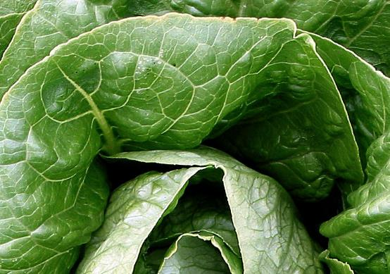
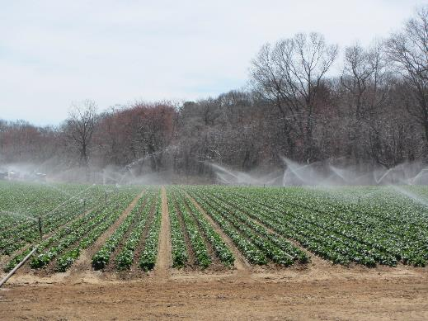
¿Es agua de uso agrícola?
Lechuga
Riego por aspesión
MATERIAL ADICIONAL
Notes:
Respuesta: SÍ. El agua está destinada a, o es probable que haga contacto con productos agrícolas frescos cubiertos por la Norma (hortalizas de hoja verde).

Slide 5
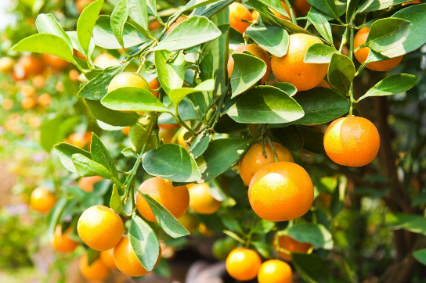
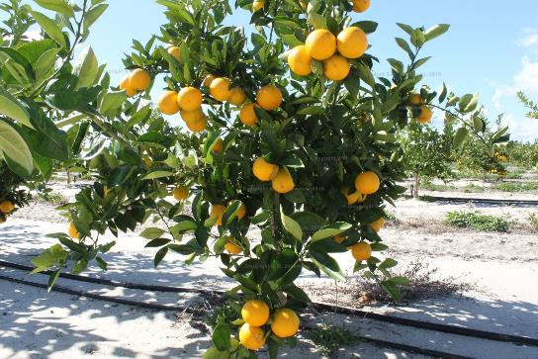
¿Es agua de uso agrícola?
Cítricos
Riego por goteo
MATERIAL ADICIONAL
Notes:
Respuesta: No. En esta situación el agua NO está destinada, ni es probable que haga contacto con el producto agrícola fresco cubierto por la Norma (naranjas).
Discusión: Si el sistema de riego por goteo no estuviera funcionando adecuadamente como sucede cuando algún emisor de goteo está roto y el agua está siendo rociada en parte del follaje, el agua podría hacer contacto con el cultivo. Esto no es probable que suceda si el sistema de distribución del agua es mantenido en buenas condiciones y funciona adecuadamente ya que el fruto está en el árbol, por arriba de la zona de irrigación.

Slide 6
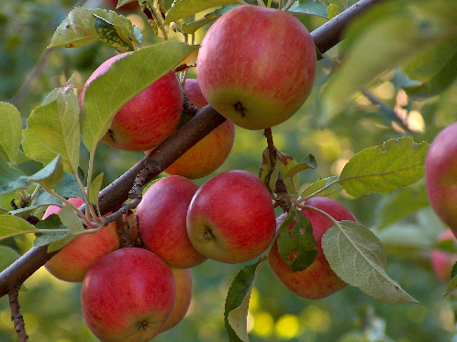
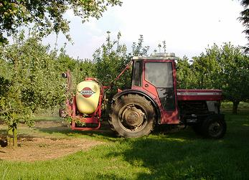
¿Es agua de uso agrícola?
Manzanas
Aplicación de pesticidas
MATERIAL ADICIONAL
Notes:
Respuesta: Sí. El agua está destinada a, o es probable que haga contacto con los productos agrícolas frescos cubiertos por la Norma (manzanas) por medio del agua usada durante las aplicaciones de pesticidas.

Slide 7
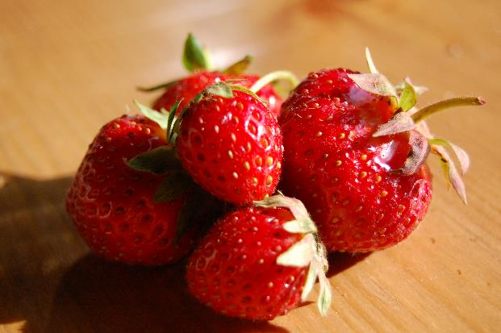
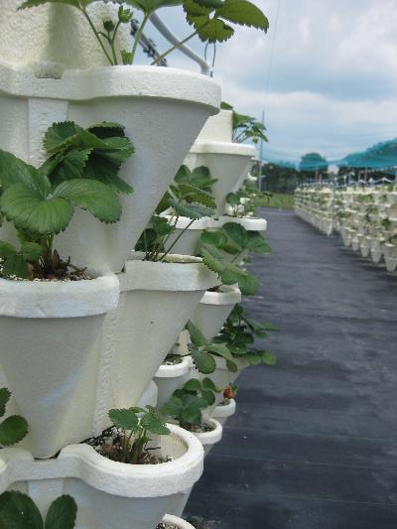
¿Es agua de uso agrícola?
Fresas
Riego por goteo
MATERIAL ADICIONAL
Notes:
Respuesta: No es muy probable. El agua NO está destinada a, o no es probable que haga contacto con productos agrícolas frescos cubiertos por la Norma (fresas).
Discusión: En este sistema, el agua es suministrada directamente al sistema radicular del cultivo por medio de tubos conectados entre los contenedores. Sin embargo, en esta huerta, varios de estos contenedores no estaban drenando adecuadamente ocasionando que el agua se desbordara mojando así a las plantas que estaban por debajo de las anteriores.

Slide 8
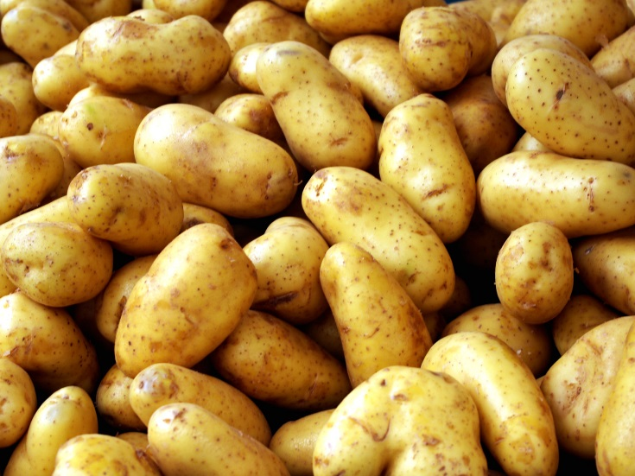
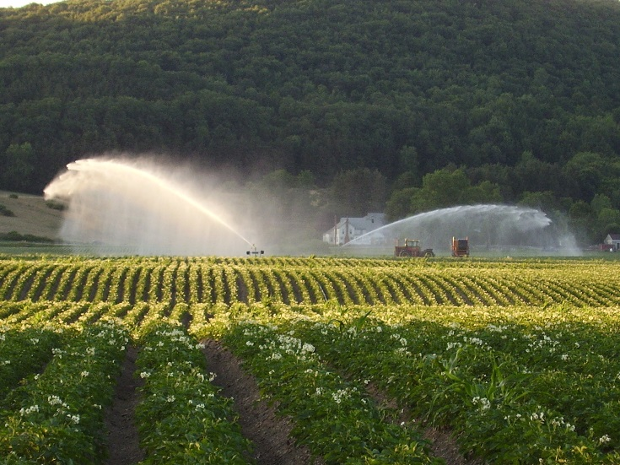
¿Es agua de uso agrícola?
Papas
Riego por aspersión
MATERIAL ADICIONAL
Notes:
Respuesta: No. Las papas se encuentran en la lista de los cultivos ‘raramente consumidos crudos’ y por lo tanto no son considerados productos agrícolas frescos cubiertos por la Norma.

Slide 9
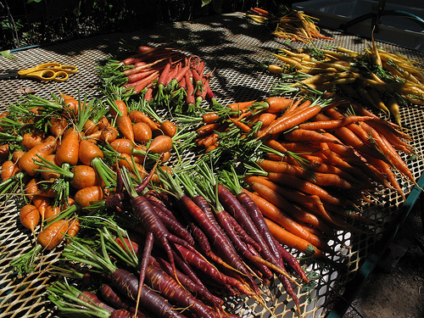
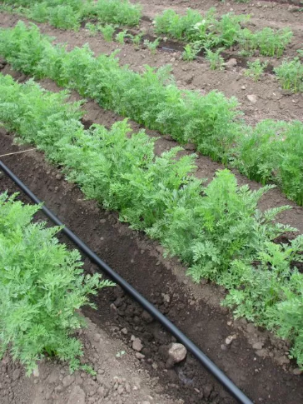
¿Es agua de uso agrícola?
Zanahorias
Riego por goteo
MATERIAL ADICIONAL
Notes:
Respuesta: Sí. El agua está destinada a, o es probable que haga contacto con los productos agrícolas frescos cubiertos por la Norma (zanahorias). A pesar de que se está usando riego por goteo, es probable que el agua haga contacto con las zanahorias ya que éstas son un cultivo de raíces.

